Slide 1
第4章 MATLAB绘图
4.1 二维数据曲线图
4.2 其他二维图形
4.3 隐函数绘图
4.4 三维图形
4.5 图形修饰处理
4.6 图像处理与动画制作

Slide 2
4.1 二维数据曲线图
4.1.1 绘制单根二维曲线
plot函数的基本调用格式为：
plot(x,y)
其中x和y为长度相同的向量，分别用于存储x坐标和y坐标数据。
例4-1 在0≤x≤2π区间内，绘制曲线
y=2e-0.5xcos(4πx)
程序如下：
x=0:pi/100:2*pi;
y=2*exp(-0.5*x).*cos(4*pi*x);
plot(x,y)

Slide 3
例4-2 绘制曲线。
程序如下：
t=0:0.1:2*pi;
x=t.*sin(3*t);
y=t.*sin(t).*sin(t);
plot(x,y);
plot函数最简单的调用格式是只包含一个输入参数：
plot(x)
在这种情况下，当x是实向量时，以该向量元素的下标为横坐标，元素值为纵坐标画出一条连续曲线，这实际上是绘制折线图。

Slide 4
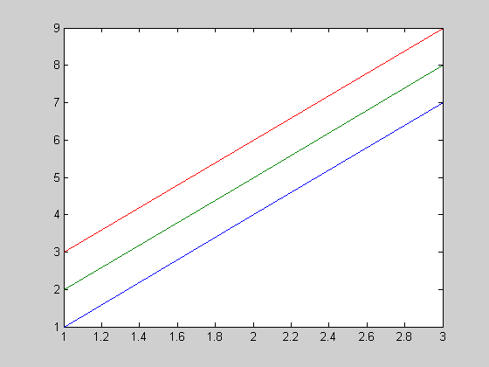
4.1.2 绘制多根二维曲线
1．plot函数的输入参数是矩阵形式
(1) 当x是向量，y是有一维与x同维的矩阵时，则绘制出多根不同颜色的曲线。曲线条数等于y矩阵的另一维数，x被作为这些曲线共同的横坐标。
>> x=[1 2 3];
>> y=[1 2 3;4 5 6;7 8 9];
>> plot(x,y);

Slide 5
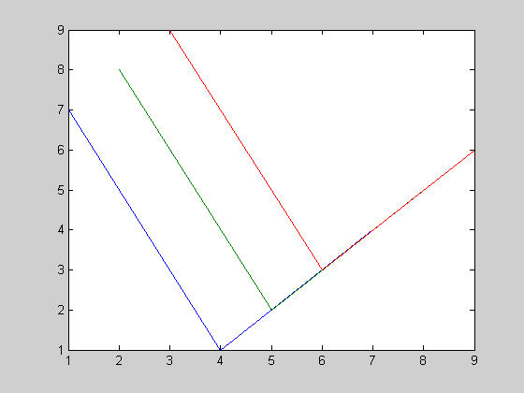
(2) 当x,y是同维矩阵时，则以x,y对应列元素为横、纵坐标分别绘制曲线，曲线条数等于矩阵的列数。
>> x=[1 2 3;4 5 6;7 8 9];
>> y=[7 8 9;1 2 3;4 5 6];
>> plot(x,y);
(3) 对只包含一个输入参数的plot函数，当输入参数是实矩阵时，则按列绘制每列元素值相对其下标的曲线，曲线条数等于输入参数矩阵的列数。
>> x=[1 2 3;4 5 6;7 8 9];
>> plot(x,y);

Slide 6
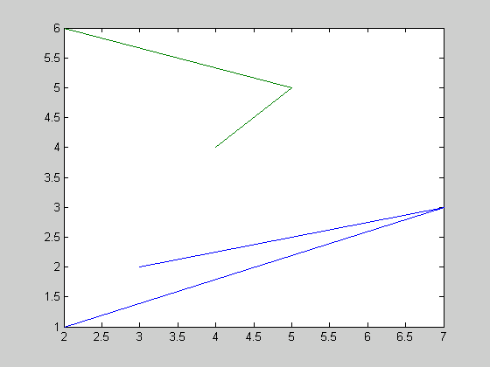
当输入参数是复数矩阵时，则按列分别以元素实部和虚部为横、纵坐标绘制多条曲线。
>> u=[2i+3 4i+4;3i+7 5i+5;i+2 6i+2]
>> plot(u)
u =
3.0000 + 2.0000i 4.0000 + 4.0000i
7.0000 + 3.0000i 5.0000 + 5.0000i
2.0000 + 1.0000i 2.0000 + 6.0000i

Slide 7
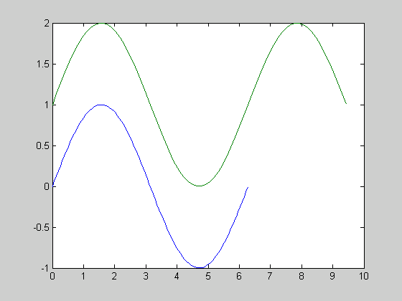
2．含多个输入参数的plot函数
调用格式为：
plot(x1,y1,x2,y2,…,xn,yn)
当输入参数都为向量时，x1和y1，x2和y2，…，xn和yn分别组成一组向量对，每一组向量对的长度可以不同。每一向量对可以绘制出一条曲线，这样可以在同一坐标内绘制出多条曲线。
>> x1=linspace(0,2*pi,100);
>> y1=sin(x1);
>> x2=linspace(0,3*pi,70);
>> y2=1+sin(x2);
>> plot(x1,y1,x2,y2)

Slide 8
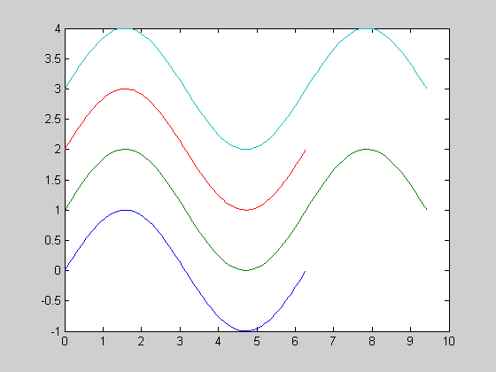
(2) 当输入参数有矩阵形式时，配对的x,y按对应列元素为横、纵坐标分别绘制曲线，曲线条数等于矩阵的列数。
>> x1=linspace(0,2*pi,100);
>> y1=sin(x1);
>> x2=linspace(0,3*pi,100);
>> y2=1+sin(x2);
>> x3=[x1;x2]';
>> y3=[y1+2;y2+2]';
>> plot(x1,y1,x2,y2,x3,y3)

Slide 9
3．具有两个纵坐标标度的图形
在MATLAB中，如果需要绘制出具有不同纵坐标标度的两个图形，可以使用plotyy绘图函数。调用格式为：
plotyy(x1,y1,x2,y2)
其中x1,y1对应一条曲线，x2,y2对应另一条曲线。横坐标的标度相同，纵坐标有两个，左纵坐标用于x1,y1数据对，右纵坐标用于x2,y2数据对。

Slide 10
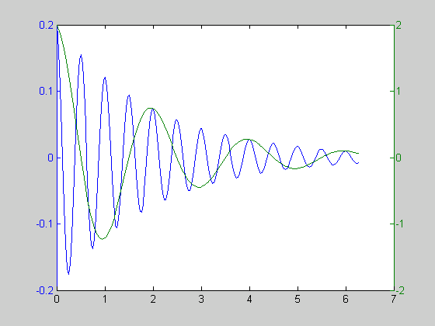
例4-4 用不同标度在同一坐标内绘制曲线
y1=0.2e^{-0.5xcos(4πx}) 和y2=2e^{-0.5xcos(πx})。
程序如下：
x=0:pi/100:2*pi;
y1=0.2*exp(-0.5*x).*cos(4*pi*x);
y2=2*exp(-0.5*x).*cos(pi*x);
plotyy(x,y1,x,y2);
纵坐标范围默认在最大最小值之间。

Slide 11
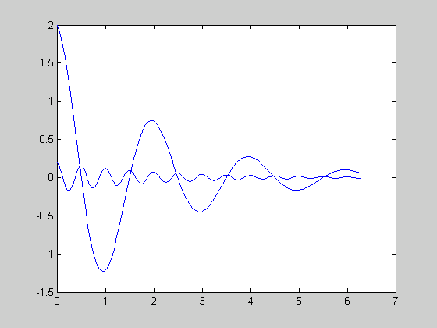
4．图形保持
hold on/off命令控制是保持原有图形还是刷新原有图形，不带参数的hold命令在两种状态之间进行切换。
例4-5 采用图形保持，在同一坐标内绘制曲线
y1=0.2e-0.5xcos(4πx) 和y2=2e-0.5xcos(πx)。
程序如下：
x=0:pi/100:2*pi;
y1=0.2*exp(-0.5*x).*cos(4*pi*x);
plot(x,y1)
hold on
y2=2*exp(-0.5*x).*cos(pi*x);
plot(x,y2);
hold off

Slide 12
4.1.3 设置曲线样式
MATLAB提供了一些绘图选项，用于确定所绘曲线的线型、颜色和数据点标记符号，它们可以组合使用。
线型 线方式： - 实线 :点线 -. 虚点线 - - 波折线。
线型 点方式： . 圆点 +加号 * 星号 x x形 o 小圆
颜色：b蓝 ；g绿；r红； c青； m紫； y黄； k黑； w白；
当选项省略时，MATLAB规定，线型一律用实线，颜色将根据曲线的先后顺序依次。
要设置曲线样式可以在plot函数中加绘图选项，其调用格式为：
plot(x1,y1,选项1,x2,y2,选项2,…,xn,yn,选项n)

Slide 13
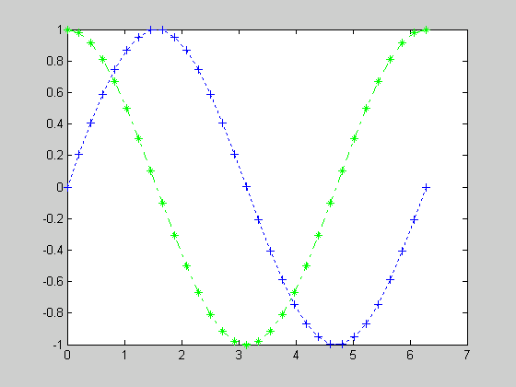
>> x=0:pi/15:2*pi;
>> y1=sin(x); y2=cos(x);
>> plot(x,y1,'b:+',x,y2,'g-.*')

Slide 14
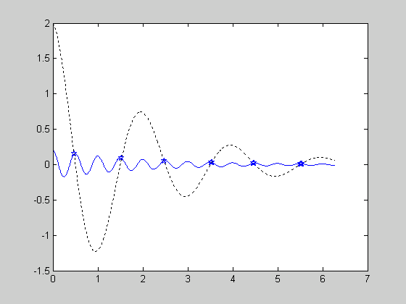
例4-6 在同一坐标内，分别用不同线型和颜色绘制曲线y1=0.2e^{-0.5xcos(4πx)} 和y2=2^{e-0.5xcos(πx)}，标记两曲线交叉点。
程序如下：
x=linspace(0,2*pi,1000);
y1=0.2*exp(-0.5*x).*cos(4*pi*x);
y2=2*exp(-0.5*x).*cos(pi*x);
k=find(abs(y1-y2)<1e-2); %查找y1与y2相等点(近似相等)的下标
x1=x(k); %取y1与y2相等点的x坐标
y3=0.2*exp(-0.5*x1).*cos(4*pi*x1); %求y1与y2值相等点的y坐标
plot(x,y1,x,y2,'k:',x1,y3,'bp');

Slide 15
4.1.4 图形标注与坐标控制
1．图形标注
有关图形标注函数的调用格式为：
title(图形名称)
xlabel(x轴说明)
ylabel(y轴说明)
text(x,y,图形说明)
legend(图例1,图例2,…)
函数中的说明文字，除使用标准的ASCII字符外，还可使用LaTeX格式的控制字符，这样就可以在图形上添加希腊字母、数学符号及公式等内容。例如，text(0.3,0.5,‘sin({\omega}t+{\beta})’)将得到标注效果sin(ωt+β)。

Slide 16
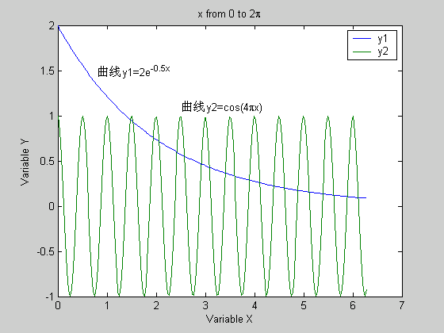
例4-7 在0≤x≤2π区间内，绘制曲线y1=2e^{-0.5x}和y2=cos(4πx)，并给图形添加图形标注。
程序如下：
x=0:pi/100:2*pi;
y1=2*exp(-0.5*x);
y2=cos(4*pi*x);
plot(x,y1,x,y2)
title('x from 0 to 2{\pi}'); %加图形标题
xlabel('Variable X'); %加X轴说明
ylabel('Variable Y'); %加Y轴说明
text(0.8,1.5,'曲线y1=2e^{-0.5x}'); %在指定位置添加图形说明
text(2.5,1.1,'曲线y2=cos(4{\pi}x)');
legend('y1','y2') %加图例

Slide 17
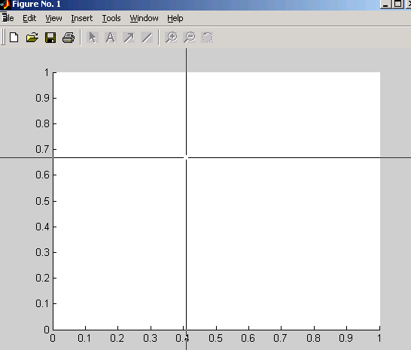
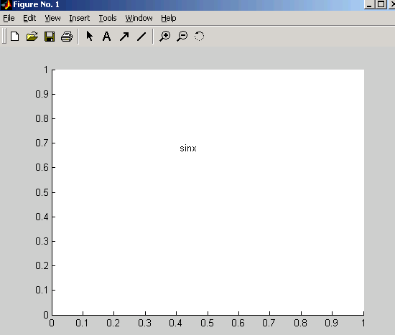
加入文字一种更直接的办法：
>> gtext('sinx')
在图形窗口十字线的交点是字符串的位置，用鼠标点一下就可以将字符串放在那里

Slide 18
2．坐标控制
axis函数的调用格式为：
axis([xmin xmax ymin ymax zmin zmax])
[ ]中分别给出x轴和y轴的最大值、最小值
axis函数功能丰富，常用的格式还有：
axis equal：纵、横坐标轴采用等长刻度。
axis square：产生正方形坐标系(缺省为矩形)。
axis auto：使用缺省设置。
axis off：取消坐标轴。axis on：显示坐标轴。
给坐标加网格线用grid命令来控制。grid on/off命令控制是画还是不画网格线，不带参数的grid命令在两种状态之间进行切换。
给坐标加边框用box命令来控制。box on/off命令控制是加还是不加边框线，不带参数的box命令在两种状态之间进行切换。

Slide 19
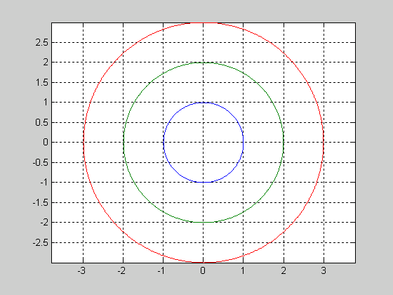
例4-8 在同一坐标中，可以绘制3个同心圆，并加坐标控制。
程序如下：
t=0:0.01:2*pi;
x=exp(i*t);
y=[x;2*x;3*x]';
plot(y)
grid on; %加网格线
box on; %加坐标边框
axis equal %纵横坐标轴采用等刻度

Slide 20

4.1.5 图形的可视化编辑
MATLAB 6.5版本在图形窗口中提供了可视化的图形编辑工具，利用图形窗口菜单栏或工具栏中的有关
命令可以完成对窗口中各种图形对象的编辑处理。
在图形窗口上有一个菜单栏和工具栏。菜单栏包含File、Edit、View、Insert、Tools、Window和Help共7个菜单项，工具栏包含11个命令按钮。

Slide 21
4.1.6 图形窗口的分割
subplot函数的调用格式为：
subplot(m,n,p)
该函数将当前图形窗口分成m×n个绘图区，即每行n个，共m行，区号按行优先编号，且选定第p个区为当前活动区。在每一个绘图区允许以不同的坐标系单独绘制图形。
例5-10 在图形窗口中，以子图形式同时绘制多根曲线。

Slide 22
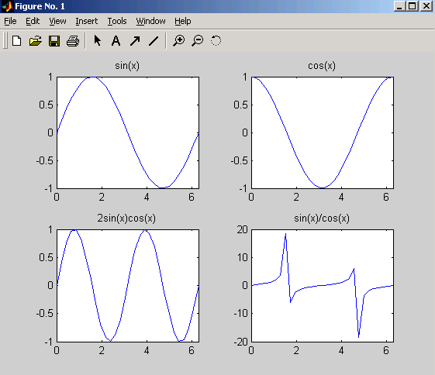
>> x=linspace(0,2*pi,30); y=sin(x); z=cos(x);
>> u=2*sin(x).*cos(x); v=sin(x)./cos(x);
>> subplot(2,2,1),plot(x,y),axis([0 2*pi -1 1]),title('sin(x)')
>> subplot(2,2,2),plot(x,z),axis([0 2*pi -1 1]),title('cos(x)')
>> subplot(2,2,3),plot(x,u),axis([0 2*pi -1 1]),title('2sin(x)cos(x)')
>> subplot(2,2,4),plot(x,v),axis([0 2*pi -20 20]),title('sin(x)/cos(x)')

Slide 23
4.2 二维统计分析图
在MATLAB中，二维统计分析图形很多，常见的有条形图、阶梯图、杆图和填充图等，所采用的函数分别是：
bar(x,y,选项)
stairs(x,y,选项)
stem(x,y,选项)
fill(x1,y1,选项1,x2,y2,选项2,…)

Slide 24
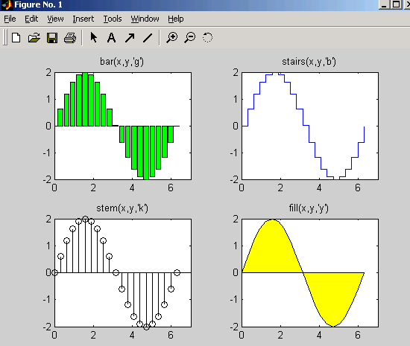
例4.2.1 分别以条形图、阶梯图、杆图和填充图形式绘制曲线y=2sin(x)。
程序如下：
x=0:pi/10:2*pi;
y=2*sin(x);
subplot(2,2,1);bar(x,y,'g');
title('bar(x,y,''g'')');axis([0,7,-2,2]);
subplot(2,2,2);stairs(x,y,'b');
title('stairs(x,y,''b'')');axis([0,7,-2,2]);
subplot(2,2,3);stem(x,y,'k');
title('stem(x,y,''k'')');axis([0,7,-2,2]);
subplot(2,2,4);fill(x,y,'y');
title('fill(x,y,''y'')');axis([0,7,-2,2]);

Slide 25
MATLAB提供的统计分析绘图函数还有很多，例如，用来表示各元素占总和的百分比的饼图、复数的相量图等等。
例4.2.2 绘制图形：
(1) 某企业全年各季度的产值(单位：万元)分别为：2347,1827,2043,3025，试用饼图作统计分析。
(2) 绘制复数的相量图：7+2.9i、2-3i和-1.5-6i。

Slide 26
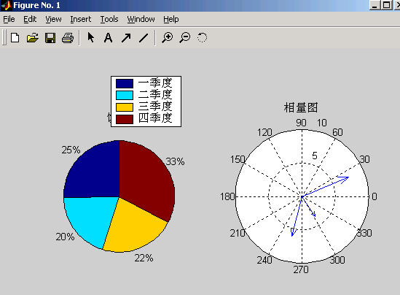
程序如下：
subplot(1,2,1);
pie([2347,1827,2043,3025]);
title('饼图');
legend('一季度','二季度','三季度','四季度');
subplot(1,2,2);
compass([7+2.9i,2-3i,-1.5-6i]);
title('相量图');

Slide 27
4.3 三维图形
4.3.1 三维曲线
plot3函数与plot函数用法十分相似，其调用格式为：
plot3(x1,y1,z1,选项1,x2,y2,z2,选项2,…,xn,yn,zn,选项n)
其中每一组x,y,z组成一组曲线的坐标参数，选项的定义和plot函数相同。当x,y,z是同维向量时，则x,y,z 对应元素构成一条三维曲线。当x,y,z是同维矩阵时，则以x,y,z对应列元素绘制三维曲线，曲线条数等于矩阵列数。

Slide 28
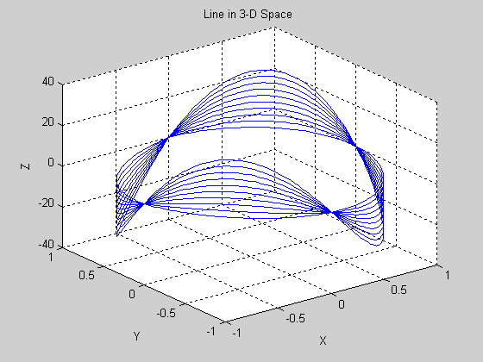
例4.3.1 绘制三维曲线。
程序如下：
t=0:pi/100:20*pi;
x=sin(t);
y=cos(t);
z=t.*sin(t).*cos(t);
plot3(x,y,z);
title('Line in 3-D Space');
xlabel('X');ylabel('Y');zlabel('Z');
grid on;

Slide 29
4.3.2 三维曲面
1．产生三维数据
在MATLAB中，利用meshgrid函数产生平面区域内的网格坐标矩阵。其格式为：
x=a:d1:b; y=c:d2:d;
[X,Y]=meshgrid(x,y);
语句执行后，矩阵X的每一行都是向量x，行数等于向量y的元素的个数，矩阵Y的每一列都是向量y，列数等于向量x的元素的个数。

Slide 30
2．绘制三维曲面的函数
surf函数和mesh函数的调用格式为：
mesh(x,y,z,c)
surf(x,y,z,c)
一般情况下，x,y,z是维数相同的矩阵。x,y是网格坐标矩阵，z是网格点上的高度矩阵，c用于指定在不同高度下的颜色范围。

Slide 31
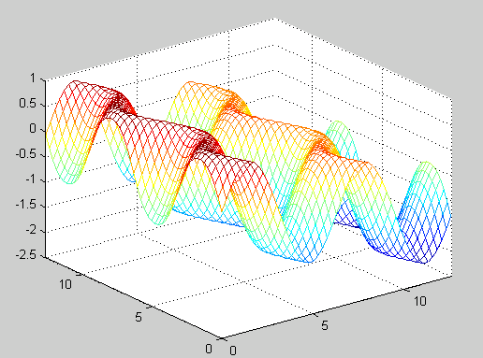
例4.3.2 绘制三维曲面图z=sin(x+sin(y))-x/10。
程序如下：
[x,y]=meshgrid(0:0.25:4*pi);
z=sin(x+sin(y))-x/10;
mesh(x,y,z);
axis([0 4*pi 0 4*pi -2.5 1]);
此外，还有带等高线的三维网格曲面函数meshc和带底座的三维网格曲面函数meshz。其用法与mesh类似，不同的是meshc还在xy平面上绘制曲面在z轴方向的等高线，meshz还在xy平面上绘制曲面的底座。

Slide 32
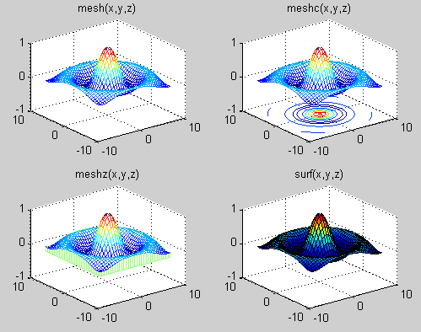
例4.3.3 在xy平面内选择区域[-8,8]×[-8,8]，绘制4种三维
曲面图。程序如下：
[x,y]=meshgrid(-8:0.5:8);
z=sin(sqrt(x.^2+y.^2))./sqrt(x.^2+y.^2+eps); %(加eps是防止出现0/0)
subplot(2,2,1);
mesh(x,y,z);
title('mesh(x,y,z)')
subplot(2,2,2);
meshc(x,y,z);
title('meshc(x,y,z)')
subplot(2,2,3);
meshz(x,y,z)
title('meshz(x,y,z)')
subplot(2,2,4);
surf(x,y,z);
title('surf(x,y,z)')

Slide 33
4.3.3 其他三维图形
在介绍二维图形时，曾提到条形图、杆图、饼图和填充图等特殊图形，它们还可以以三维形式出现，使用的函数分别是bar3、stem3、pie3 和fill3。
bar3函数绘制三维条形图，常用格式为：
bar3(y) bar3(x,y)
stem3函数绘制离散序列数据的三维杆图，常用格式为：
stem3(z) stem3(x,y,z)
pie3函数绘制三维饼图，常用格式为：
pie3(x)
fill3函数等效于三维函数fill，可在三维空间内绘制出填充过的多边形，常用格式为：
fill3(x,y,z,c)

Slide 34
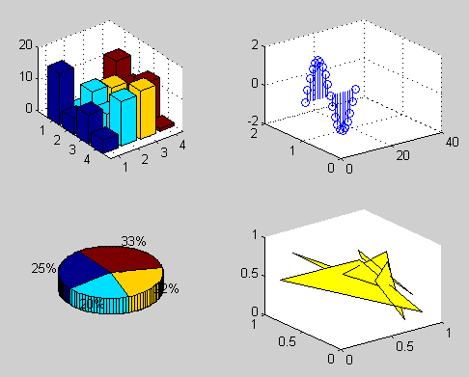
例4.3.4 绘制三维图形
(1) 绘制魔方阵的三维条形图。
(2) 以三维杆图形式绘制曲线y=2sin(x)。
(3) 已知x=[2347,1827,2043,3025]，绘制饼图。
(4) 用随机的顶点坐标值画出五个黄色三角形。

Slide 35
程序如下：
subplot(2,2,1);
bar3(magic(4))
subplot(2,2,2);
y=2*sin(0:pi/10:2*pi);
stem3(y);
subplot(2,2,3);
pie3([2347,1827,2043,3025]);
subplot(2,2,4);
fill3(rand(3,5),rand(3,5),rand(3,5), 'y' )

Slide 36
注意下面两个图形，一个是以30度视角向下看z=0平面,一个是以37.5度视角向上看x=0平面。这是对所有三维图形的缺省视角。与z=0平面所成的方向角叫仰角，与x=0平面的夹角叫做方位角。这样，缺省的三维视角方向仰角为30度，方位角为-37.5度。而缺省的二维视角仰角为90度，方位角为0度。

Slide 37
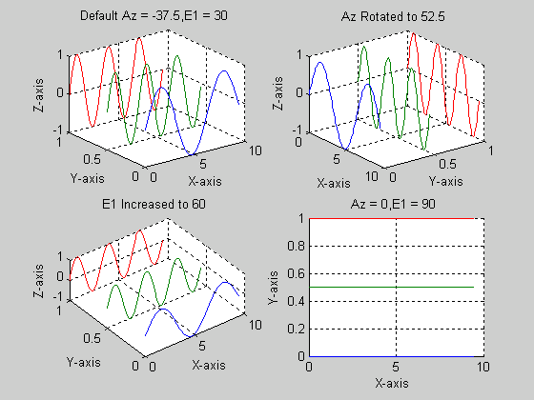
4.4 图形修饰处理
4.4.1 视点处理
MATLAB提供了设置视点的函数view，其调用格式为：
view(az,el)
其中az为方位角，el为仰角，它们均以度为单位。系统缺省的视点定义为方位角-37.5°,仰角30°。

Slide 38
x=linspace(0,3*pi).';
Z=[sin(x) sin(2*x) sin(2*x)];
Y=[zeros(size(x)) ones(size(x))/2 ones(size(x))];
subplot(2,2,1)
plot3(x,Y,Z)
grid,xlabel( 'X-axis' ),ylabel( 'Y-axis' ),zlabel( 'Z-axis' )
title( 'Default Az = -37.5,E1 = 30 ' )
view(-37.5,30)
subplot(2,2,2)

Slide 39
plot3(x,Y,Z)
grid,xlabel( 'X-axis ' ),ylabel( 'Y-axis '),zlabel( ' Z-axis' )
title( 'Az Rotated to 52.5 ')
view(-37.5+90,30)
subplot(2,2,3)
plot3(x,Y,Z)
grid,xlabel( ' X-axis ' ),ylabel( ' Y-axis ' ),zlabel( ' Z-axis ' )
title( 'E1 Increased to 60 ' )
view(-37.5,60)
subplot(2,2,4)
plot3(x,Y,Z)
grid,xlabel( 'X-axis '),ylabel( ' Y-axis ' )
title( 'Az = 0,E1 = 90 ' )
view(0,90)

Slide 40
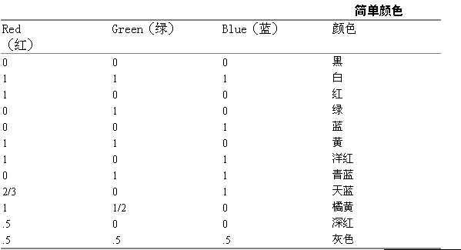
4.4.2 色彩处理
1．颜色的向量表示
MATLAB除用字符表示颜色外，还可以用含有3个元素的向量表示颜色。向量元素在[0,1]范围取值，3个元素分别表示红、绿、蓝3种颜色的相对亮度，称为RGB三元组。

Slide 41
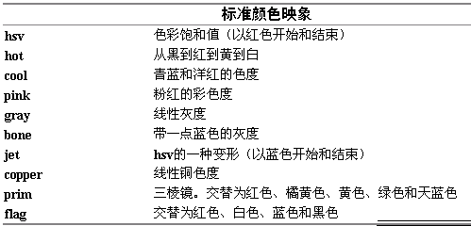
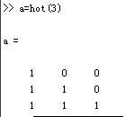
有十个MATLAB函数产生预定的颜色映象
按缺省，上面所列的各个颜色映象产生一个64×3的矩阵，指定了64种颜色RGB的描述。这些函数都接受一个参量来指定所产生矩阵的行数。比如hot(m)产生一个m×3的矩阵，它包含的RGB颜色值的范围从黑经过红、橘红和黄，到白。

Slide 42
2．颜色使用
色图(Colormap)是MATLAB系统引入的概念。色图是m×3 的数值矩阵，它的每一行是RGB三元组。语句colormap(M）将矩阵M作为当前图形窗口所用的颜色映象。色图矩阵可以人为地生成，也可以调用MATLAB提供的函数来定义色图矩阵。
例如：
colormap（cool）装入了一个有64个输入项的cool颜色映象
colormap default装入了缺省的颜色映象（hsv）。

Slide 43
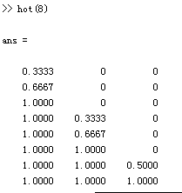
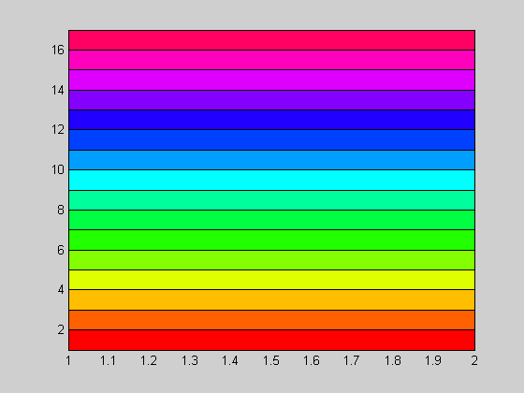
3。颜色显示
可以用多种途径来显示一个颜色映象。其中一个方法是观察颜色映象矩阵的元素。
左面的数据显示出第一行是1/3红色，而最后一行是白色。
另外，函数pcolor可以用来显示一个颜色映象。
>> n=16;
>> colormap(hsv(n))
>> pcolor([1:n+1;1:n+1]‘);

Slide 44
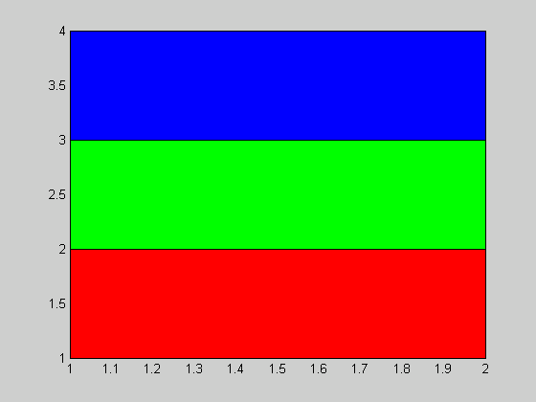
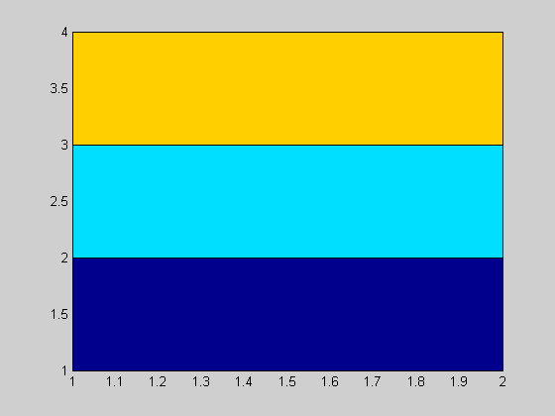
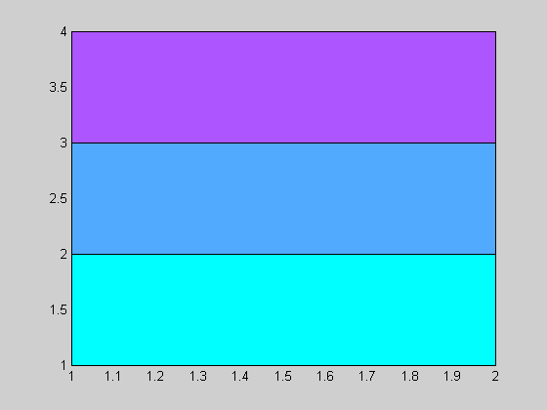
>> CM=[1 0 0;0 1 0;0 0 1];
>> m=size(CM,1);
>> colormap(CM)
>> colormap(cool) %调用提供的函数
>> pcolor([1:m+1;1:m+1]’ )；

Slide 45
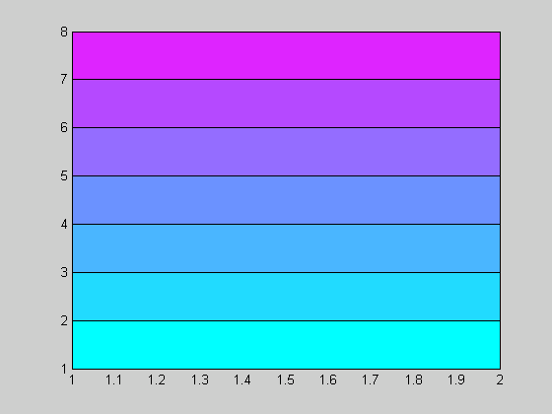
>> colormap(cool)
>> pcolor([1:8;1:8]’ )

Slide 46
3．三维表面图形的着色
三维表面图实际上就是在网格图的每一个网格片上涂上颜色。surf函数用缺省的着色方式对网格片着色。除此之外，还可以用shading命令来改变着色方式。
shading faceted命令将每个网格片用其高度对应的颜色进行着色，但网格线仍保留着，其颜色是黑色。这是系统的缺省着色方式。
shading flat命令将每个网格片用同一个颜色进行着色，且网格线也用相应的颜色，从而使得图形表面显得更加光滑。
shading interp命令在网格片内采用颜色插值处理，得出的表面图显得最光滑。

Slide 47
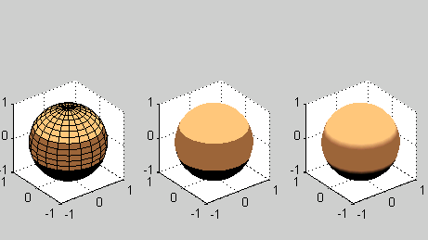
例5-23 3种图形着色方式的效果展示。
程序如下：
[x,y,z]=sphere(20); %球面函数
colormap(copper);%copper古铜调色图
subplot(1,3,1);
surf(x,y,z);
axis equal
subplot(1,3,2);
surf(x,y,z);shading flat;
axis equal
subplot(1,3,3);
surf(x,y,z);shading interp;
axis equal

Slide 48
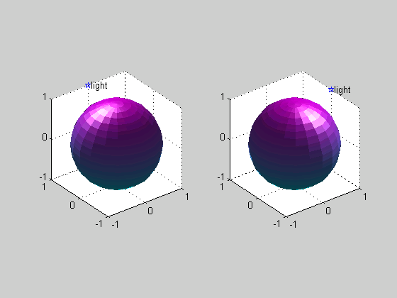
4.4.3 光照处理
MATLAB提供了灯光设置的函数，其调用格式为：
light('Color',选项1,'Style',选项2,'Position',选项3)
例5-24 光照处理后的球面。程序如下：
[x,y,z]=sphere(20);
subplot(1,2,1);
surf(x,y,z);axis equal;
light('Posi',[0,1,1]);
shading interp;
hold on;
plot3(0,1,1,'p');text(0,1,1,' light');
subplot(1,2,2);
surf(x,y,z);axis equal;
light('Posi',[1,0,1]);
shading interp;
hold on;
plot3(1,0,1,'p');text(1,0,1,' light');

Slide 49
4.4.4 图形的裁剪处理
例4-25 绘制三维曲面图，并进行插值着色处理，裁掉图中x和y都小于0部分。
程序如下：
[x,y]=meshgrid(-5:0.1:5);
z=cos(x).*cos(y).*exp(-sqrt(x.^2+y.^2)/4);
surf(x,y,z);shading interp;
pause %程序暂停
i=find(x<=0&y<=0);
z1=z;z1(i)=NaN;
surf(x,y,z1);shading interp;
为了展示裁剪效果，第一个曲面绘制完成后暂停，然后显示裁剪后的曲面。

Slide 50
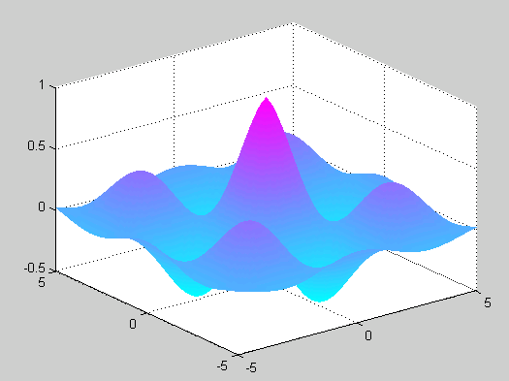
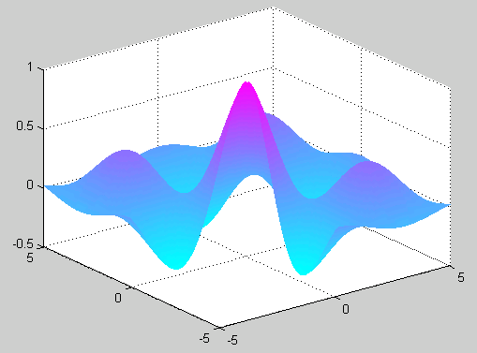
裁减前 裁减后

Slide 51
4.6 图像处理与动画制作
4.6.1 图像处理
1．imread和imwrite函数
imread用于将图像文件读入MATLAB工作空间；
imwrite函数将图像数据和色图数据一起写入一定格式的图像文件。
MATLAB支持多种图像文件格式，如.bmp、.jpg、等。
2．image和imagesc函数
这两个函数用于图像显示。

Slide 52
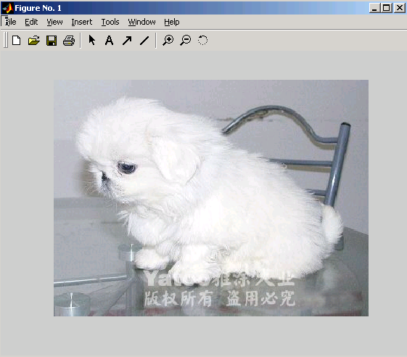
例4-26 有一图像文件flower.jpg，在图形窗口显示该图像。
程序如下：
>> [x,cmap]=imread('E:\教学资料\matlab在检测技术中应用\教学PPT\chap4\dog.jpg'); %读取图像的数据阵和色图阵
>> imwrite(x,'mydog.bmp'); %将图像保存为真彩色的bmp
>>[x,map]=imread('mydog.bmp');
>> image(x);
>> axis image off
%保持宽高比并取消坐标轴

Slide 53
MATLAB提供getframe、moviein和movie函数进行动画制作。
4.6.2 动画制作
1．getframe函数
getframe函数可截取一幅画面信息(称为动画中的一帧)，一幅画面信息形成一个很大的列向量。显然，保存n幅图面就需一个大矩阵。
2．moviein函数
moviein(n)函数用来建立一个足够大的n列矩阵。该矩阵用来保存n幅画面的数据，以备播放。之所以要事先建立一个大矩阵，是为了提高程序运行速度。
3．movie函数
movie(m,n)函数播放由矩阵m所定义的画面n次，缺省时播放1次。

Slide 54
例5-27 绘制了peaks函数曲面并且将它绕z轴旋转。
程序如下
[X,Y,Z]=peaks(30);
surf(X,Y,Z)
axis([-3,3,-3,3,-10,10])
axis off;
shading interp;
colormap(hot);
m=moviein(20); %建立一个20列大矩阵
for i=1:20
view(-37.5+24*(i-1),30) %改变视点
m(:,i)=getframe; %将图形保存到m矩阵
end
movie(m,2); %播放画面2次

